Slide 1
进程基础（六）
主讲:大海老师

Slide 2
课程目标：
守护进程特点（了解）
会话、控制终端（了解）
创建守护进程（熟练）
小结

Slide 3
守护进程
守护进程(Daemon Process)是Linux三种进程类型之一
是 Linux 中的后台服务进程
是一个生存期较长的进程，通常独立于控制终端并且周期性地执行某种任务或等待处理某些发生的事件

Slide 4
守护进程特点
始终在后台运行
独立于任何终端
周期性的执行某种任务或等待处理特定事件
Notes:
http服务、web服务、打印服务、nfs服务

Slide 5
守护进程 –相关概念
进程组（Process Group）： 进程集合，每个进程组有一个组长（Leader），其进程 ID 就是该进程组 ID。
会话（Session）： 进程组集合，每个会话有一个组长，其进程 ID 就是该会话组 ID。
控制终端（Controlling Terminal）：每个会话可以有一个单独的控制终端，与控制终端连接的 Leader 就是控制进程（Controlling Process）。

Slide 6
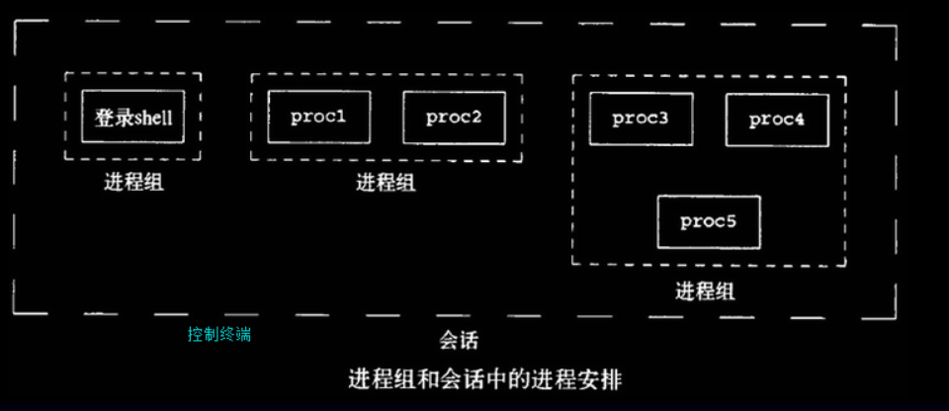

Slide 7
守护进程创建(一)
创建子进程，父进程退出
if (fork() > 0) {
exit(0);
}
子进程变成孤儿进程，被init进程收养
子进程在后台运行
Notes:
http服务、web服务、打印服务、nfs服务

Slide 8
守护进程创建(二)
子进程创建新会话
if (setsid() < 0) {
exit(-1);
}
子进程成为新的会话组长
子进程脱离原先的终端
Notes:
http服务、web服务、打印服务、nfs服务

Slide 9
守护进程创建(三)
更改当前工作目录
chdir(“/”);
chdir(“/tmp”);
守护进程一直在后台运行，其工作目录不能被卸载
重新设定当前工作目录cwd
Notes:
http服务、web服务、打印服务、nfs服务

Slide 10
守护进程创建(四)
重设文件权限掩码
if (umask(0) < 0) {
exit(-1);
}
文件权限掩码设置为0
只影响当前进程
Notes:
http服务、web服务、打印服务、nfs服务

Slide 11
守护进程创建(五)
关闭打开的文件描述符
int i;
for(i=0; i<3; i++) {
close(i);
}
关闭所有从父进程继承的打开文件
已脱离终端，stdin / stdout / stderr无法再使用
Notes:
http服务、web服务、打印服务、nfs服务

Slide 12
守护进程 – 示例1
创建守护进程，每隔1秒将系统时间写入文件time.log
int main() {
pid_t pid;
FILE *fp;
time_t t;
int i;
if ((pid = fork()) < 0) {
perror(“fork”); exit(-1);
}
else if (pid > 0) {
exit(0);
}

Slide 13
守护进程 – 示例2
setsid();
umask(0);
chdir(“/tmp”);
for (i=0; i< 3; i++) {
close(i);
}
if ((fp = fopen(“time.log”, “a”)) == NULL) {
perror(“fopen”); exit(-1); }
while ( 1 ) {
time(&t);
fprintf(fp, “%s”, ctime(&t));
fflush(fp);
sleep(1);
}

Slide 14
进程小结
守护进程特点
守护进程创建步骤
Notes:
c 表示创建库文件
r 表示替换库中同名的目标文件内容
s 表示为库中符号创建索引，能够加快链接过程

